Slide 1
MATEMÁTICAS UNIDAD 5
NÚMEROS DECIMALES

Slide 2
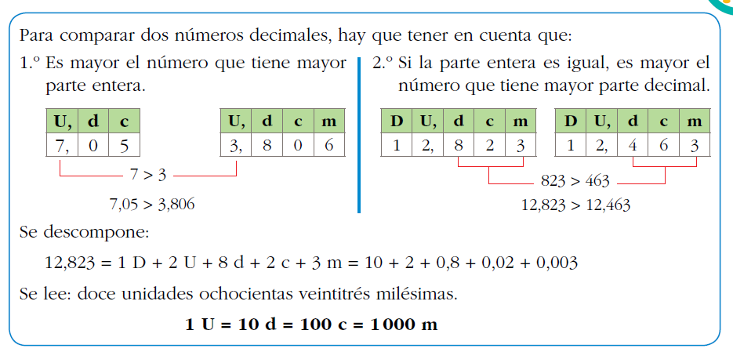

Slide 3
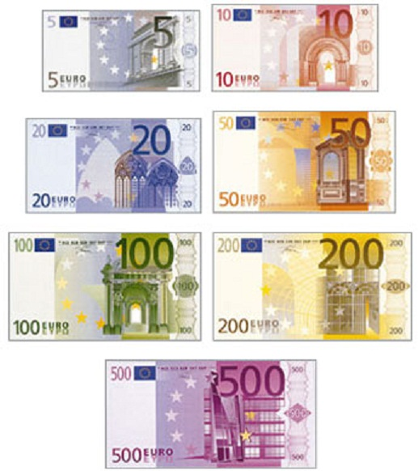
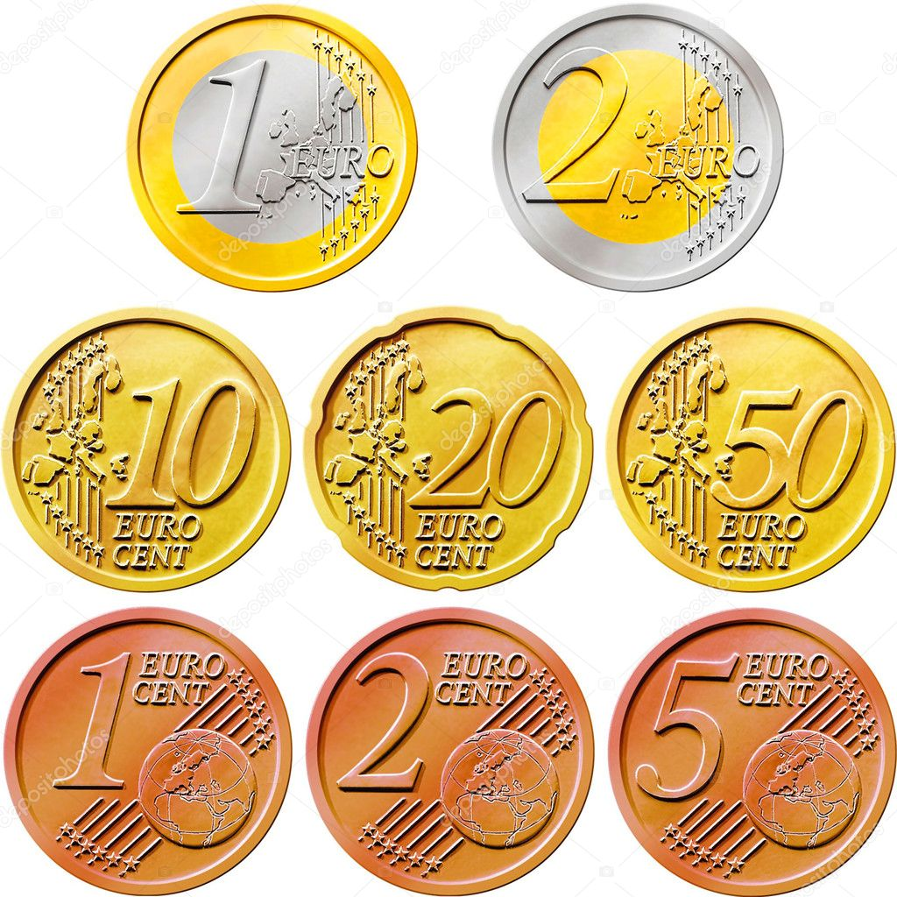
DINERO

Slide 4
Recorta las monedas y billetes adecuados para formar estas cantidades
0,02 euros
0, 06 euros
0,15 euros
2,20 euros
6,40 euros
10,50 euros
21,03 euros
35,62 euros
25,00 euros
40,55 euros
207,20 euros
555, 33 euros

Slide 5
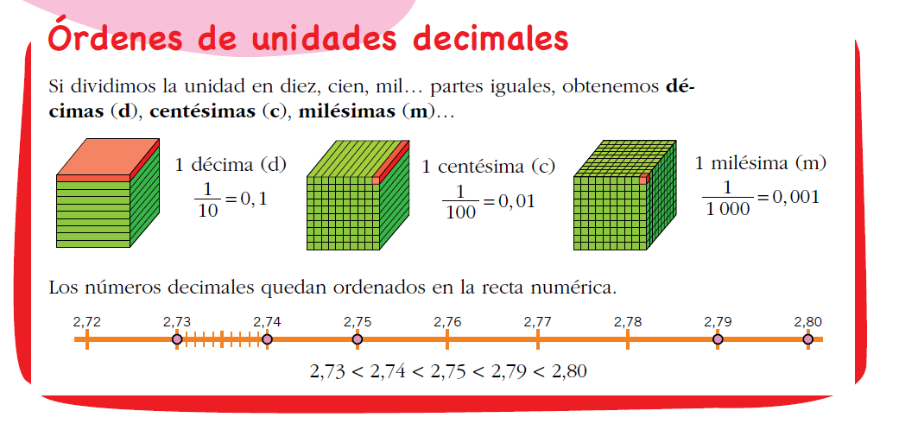

Slide 6
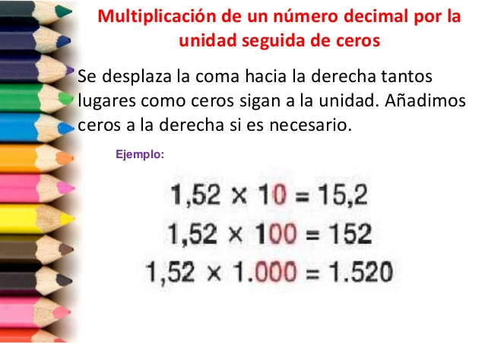

Slide 7
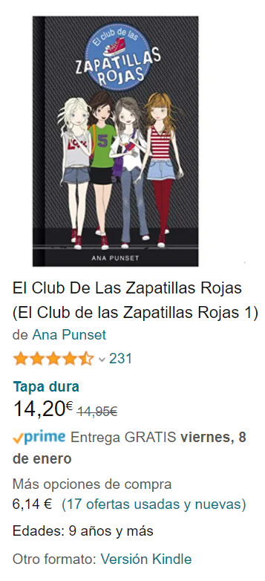
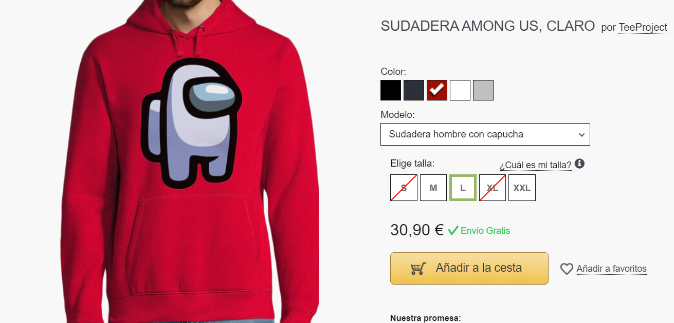
Problema
Eddy y Cristian están preparando una fiesta sorpresa para Aroa. Quieren hacerle un regalo entre 10 personas. Si cada uno pone 1 euro con 50 céntimos (1,50), ¿Cuánto dinero tendrán para comprarle el regalo? ¿Cuál de los siguientes regalos podrán comprarle? ¿Cuánto dinero les sobra?

Slide 8
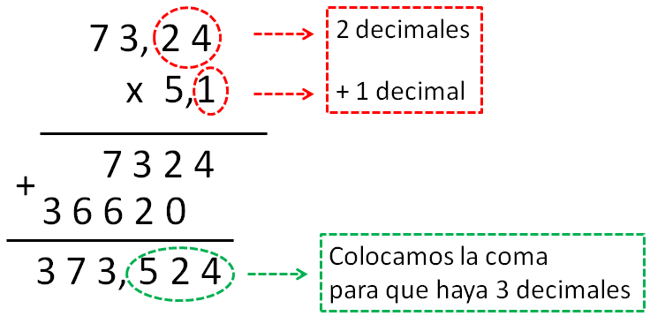
Multiplicación con decimales

Slide 9
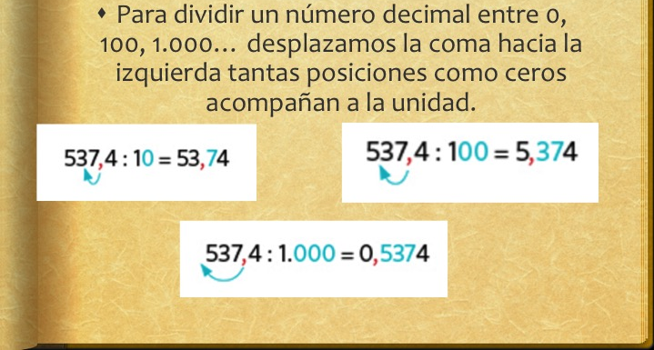
Divisiones por la unidad seguida de ceros

Slide 10
Practica:
2345:10=
320:10=
45:10=
76:10 =
2:10=
5:10=
1.869:10=
2.456:100=
3498: 1000=

Slide 11
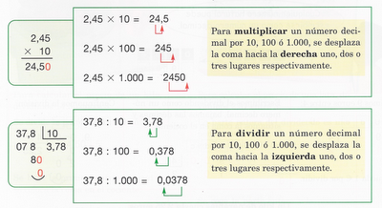
Recuerda:

